Slide 1

¡¡FELICIDADes COLACHO!!

Slide 2

De nuevo, otro año mas, tengo el placer de poder felicitarte en este día tan especial Colacho

Slide 3

A veces es difícil tan solo con palabras, poder expresar todo lo que se siente , cuando se trata de felicitar a una persona y un amigo como tu

Slide 4
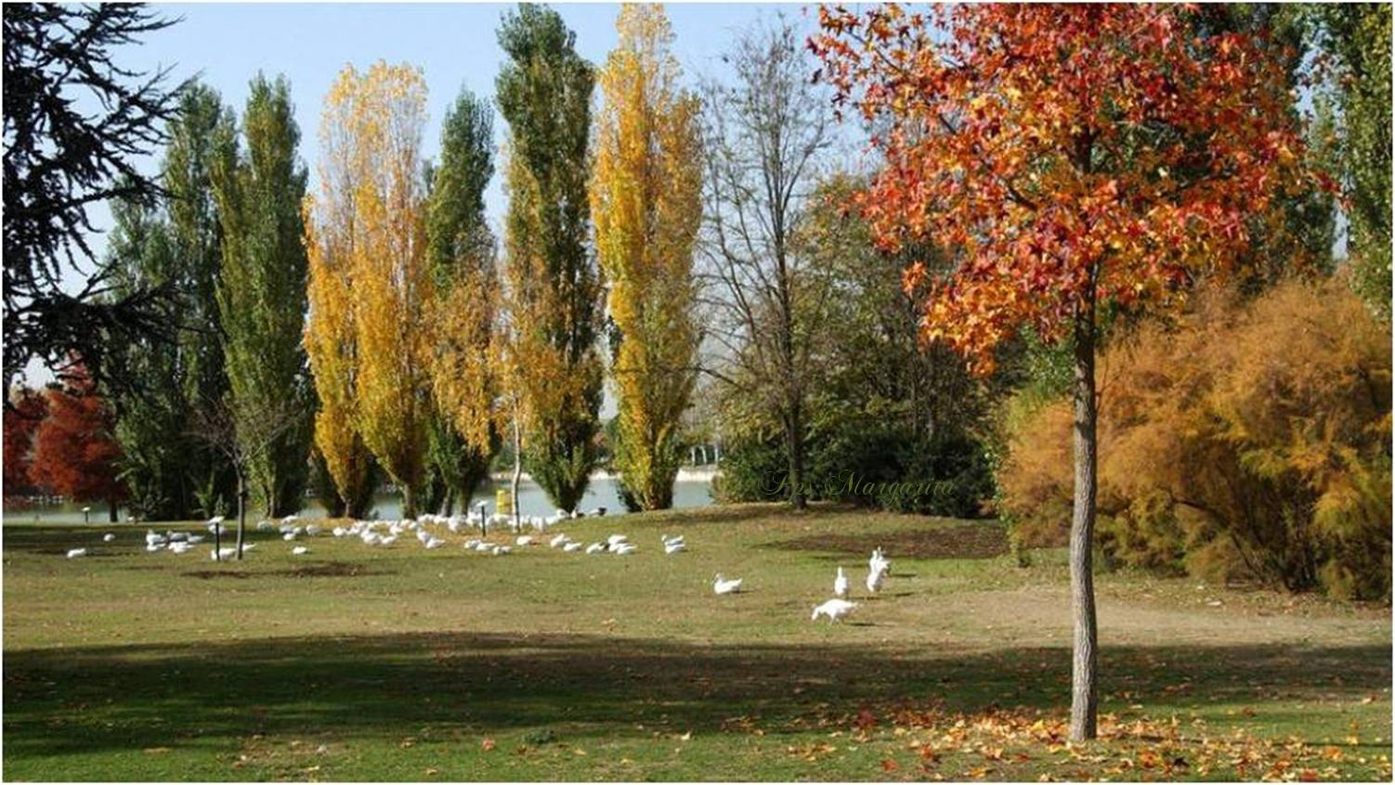
Únicamente se me ocurre desearte, que se cumpla todo aquello que anhelas y que siempre, siempre seas muy feliz

Slide 5
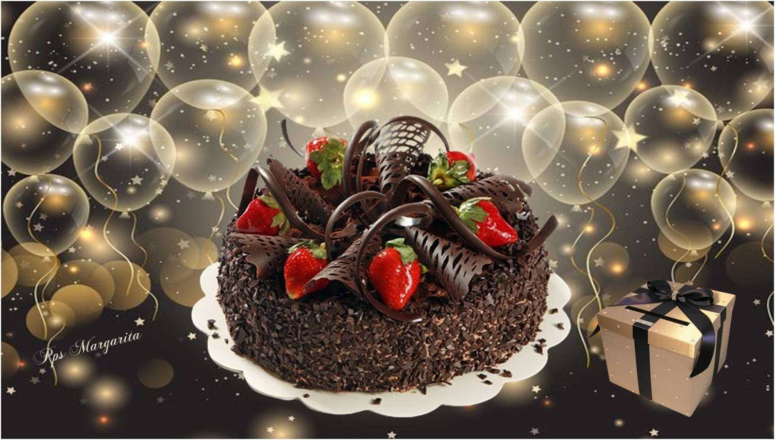
65
¡FELICIDADES COLACHO!

Slide 6

La amistad y la paz son las únicas cosas que crecen cuando se comparten y estoy segura de que tu y yo compartimos ambas cosas

Slide 7

Tu haces especial cada momento, por eso celebrar tu cumpleaños es una forma de decirte
Gracias por ser como eres

Slide 8
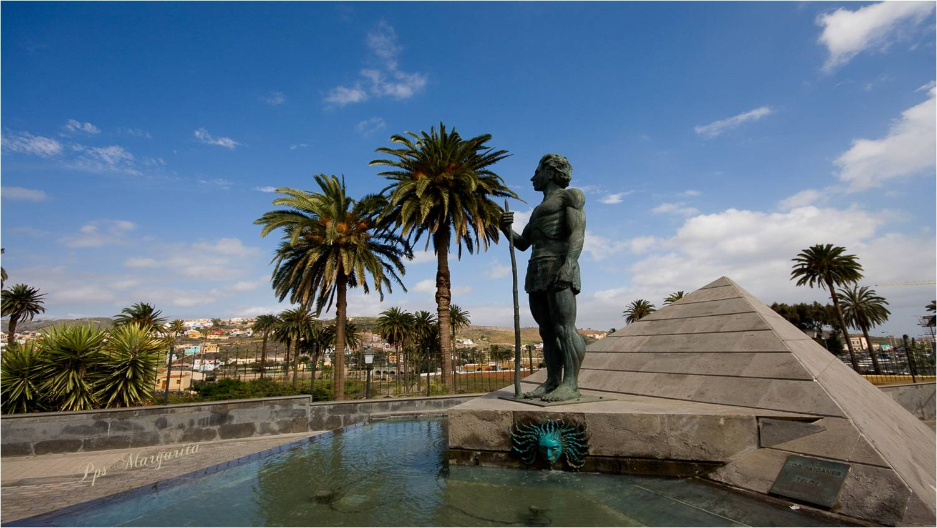
Tu amistad la llevo en un rinconcito de mi corazón siempre

Slide 9
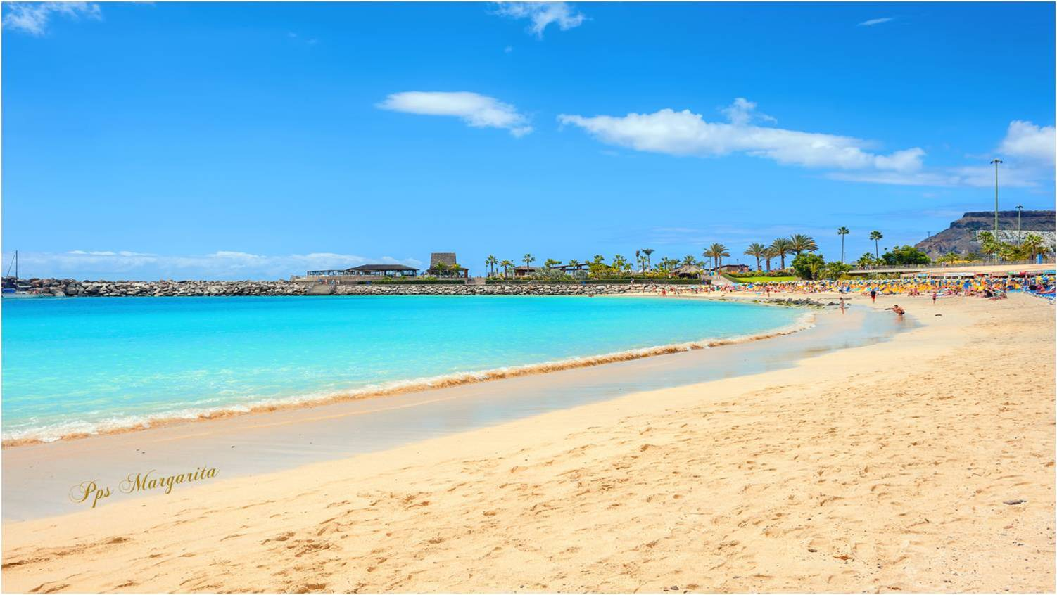
Que el amor y la alegría que te acompañan perduren por siempre y que tus momentos felices no terminen nunca.

Slide 10



Slide 11


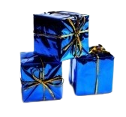
Diciembre 2023
Música: Elvis Presley
It’s Now or Never
Margarita

Slide 12









¿Te ha gustado?
Puedes ver más entrando
Aquí
Además puedes recibir powerpoints en tu correo electrónico suscribiéndote aquí:
Esta presentación powerpoint ha sido creada y compartida única y exclusivamente para mispps.com

